Slide 1



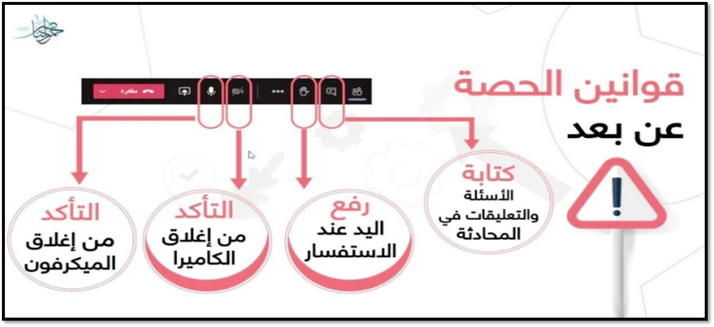

التاريخ :
الأهداف
رياضيات أول متوسط
الحصة :
التمهيد
اليــوم :
الفصل الأول :
الدرس الأول : التهيئة +
الخطوات الأربع لحل المسألة
المحتوى
الأمثلة
التقويم

Slide 2


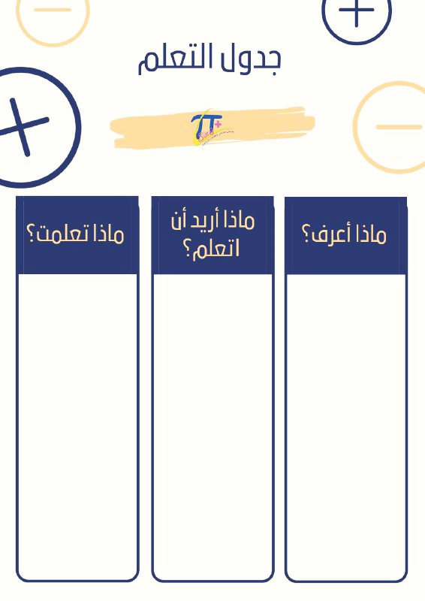

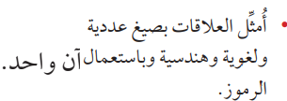
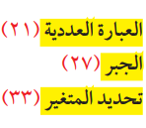
الأهداف
التمهيد
المحتوى
الأمثلة
التقويم

Slide 3














الأهداف
التمهيد
المحتوى
الأمثلة
التقويم
الصفحة 11
الصفحة 11

Slide 4

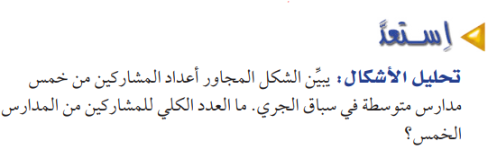


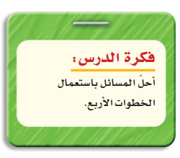
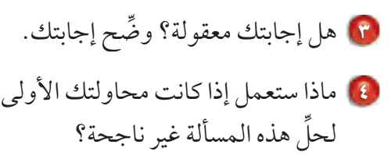
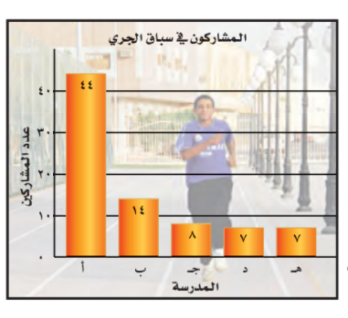
الأهداف
التمهيد
المحتوى
الأمثلة
التقويم
الصفحة 12

Slide 5


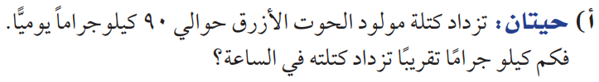
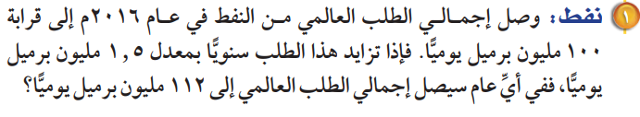







الأهداف
التمهيد
المحتوى
الأمثلة
التقويم
الصفحة 13

Slide 6

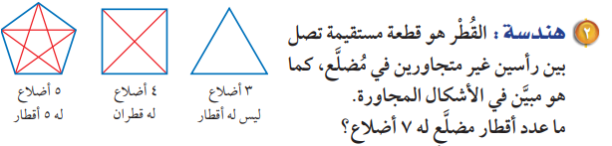
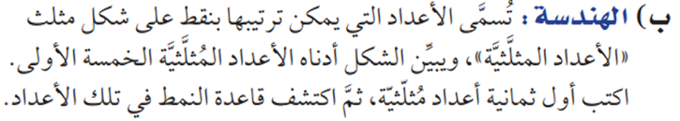
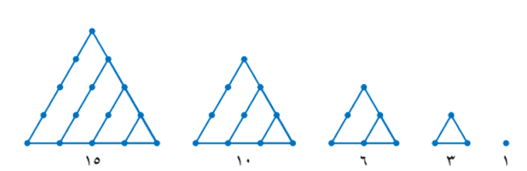



الأهداف
التمهيد
المحتوى
الأمثلة
التقويم
الصفحة 14

Slide 7




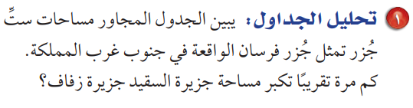
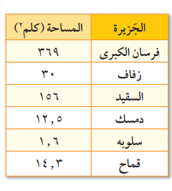


الأهداف
التمهيد
المحتوى
التقويم

Slide 8

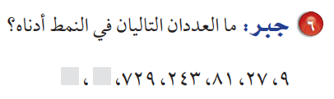


الأهداف
التمهيد
المحتوى
التقويم

Slide 9


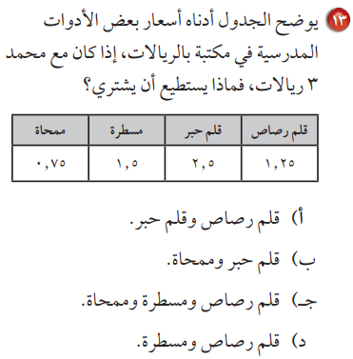

الأهداف
التمهيد
المحتوى
التقويم

Slide 10

الأهداف
التمهيد
المحتوى
تم بحمد الله
الأمثلة
التقويم

Slide 11

إلى القاء نلتقي في الدرس القادم

